Slide 1
DESAROLLO DE SOFTWARE II
UNIVERSIDAD DE CIENCAS Y HUMANIDADES

Slide 2
COMENCEMOS!

Slide 3
TEAM SKY BLUE
1
Boza Chua Alejandro Erasmo
Oscco Agüero Carlos Manuel
6
2
Cubas Alvarado Jordan Joselito
INTEGRANTES
Muñoz Villacorta Roberto Demmis
Gabriel Gonzales Karen Viviana
5
3
4
Kcomt Ponce Edwin

Slide 4
VILLA MARÍA DEL TRIUNFO SAC
La sociedad operadora Villa María del Triunfo Salud SAC tiene una asociación Público-Privada con el Estado Peruano (EsSalud), la empresa brinda su experiencia, tecnología, conocimientos, equipo y personal de gestión al servicio de los asegurados de EsSalud.

Slide 5

¿Porque la selección de la empresa?
La Clínica Villa María del Triunfo SAC, no cuenta con una plataforma web para el cumplimiento de sus procesos principales tales como el de registro de pacientes, citas, recetas, entre otros. Por eso se opto seleccionar esta empresa

Slide 6
¿Como vamos ayudar con el desarrollo de la plataforma web
La plataforma web será de gran ayuda, ya que permitirá agilizar los procesos principales de la clínica, brindando una mejor calidad al manejar citas, recetas, entre otros.

Slide 7




PROCESOS
GESTION DE CONSULTAS MEDICAS
GESTION DE CITAS MEDICAS
GESTION DE MANTENIMIENTO DEL SISTEMA
GESTION DE HOSPITALIZACION
Consultar citas Medicas
Consultar información especialista
Consultar Hospitalización
Consultar Historial Médico Hospitalización
Consultar Disponibilidad Habitación
Registrar cita medica
Registrar Paciente
Registrar Medico
Iniciar Sesión
Administrar cuentas de usuario
Administrar citas medicas
Administrar Hospitalización
Registrar Paciente
Registrar Enfermero
Registrar Medico
Registrar Habitación
Registrar Diagnostico
Registrar Tratamiento

Slide 8
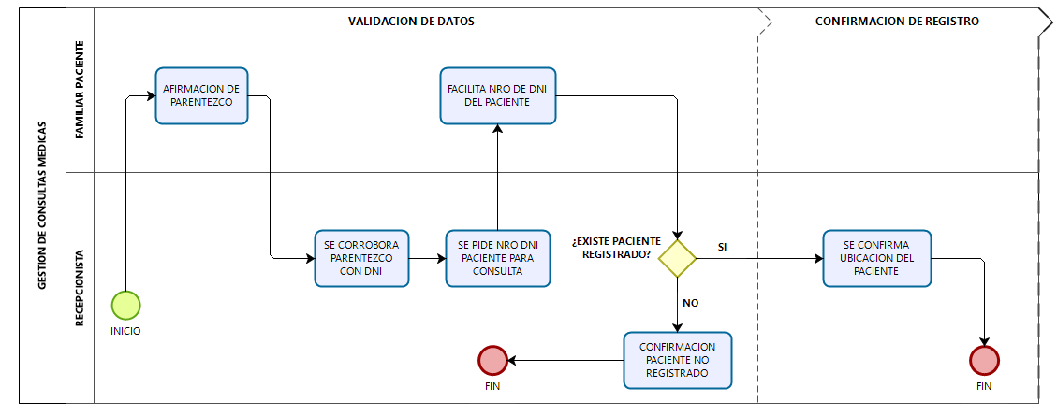
Gestión de Consultas Médicas

Slide 9
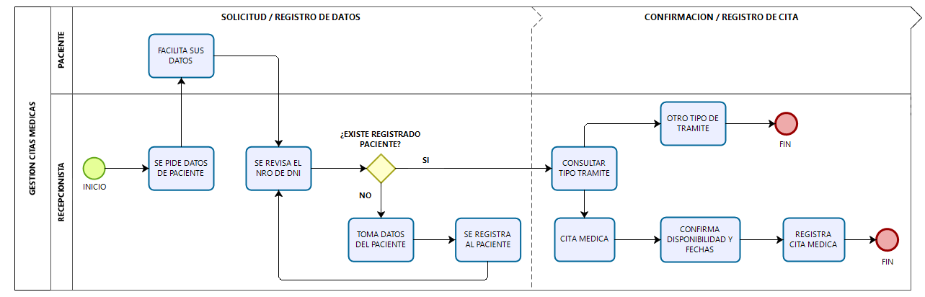
Gestión de Citas Médicas

Slide 10
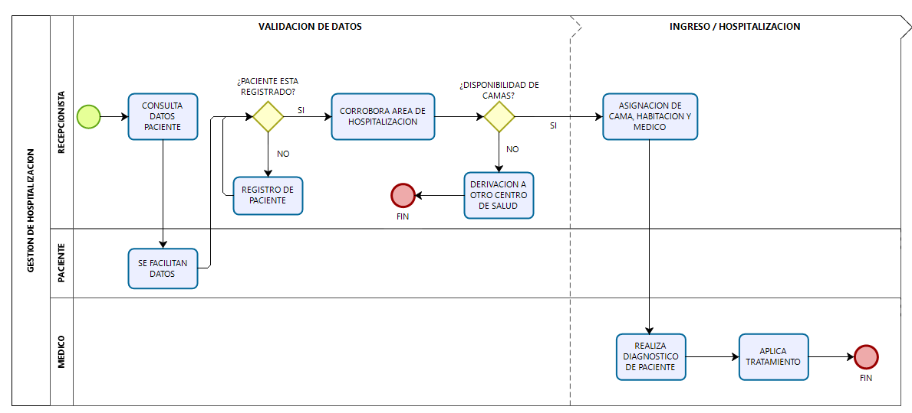
Gestión de Hospitalización

Slide 11
DIAGRAMA DE LA BASE DE DATOS

Slide 12
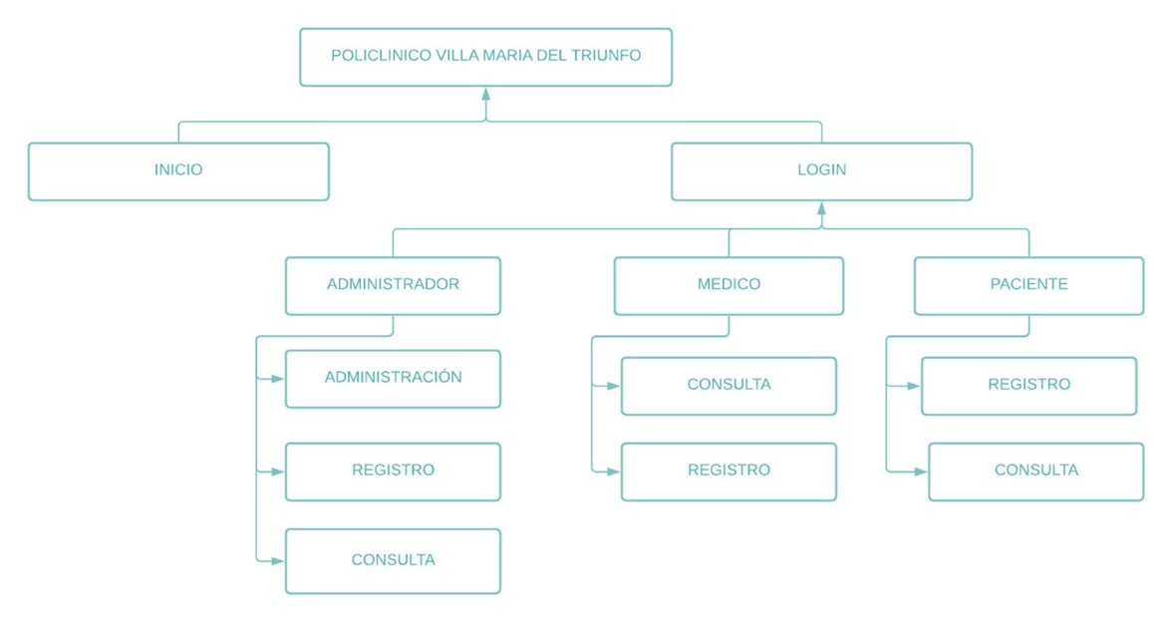
LA NEVEGACIÓN

Slide 13
GRACIAS!

